Slide 1
TIẾNG VIỆT 1
Tập 2
Tuần 31
Bài đọc 2: Giờ học vẽ

Slide 2
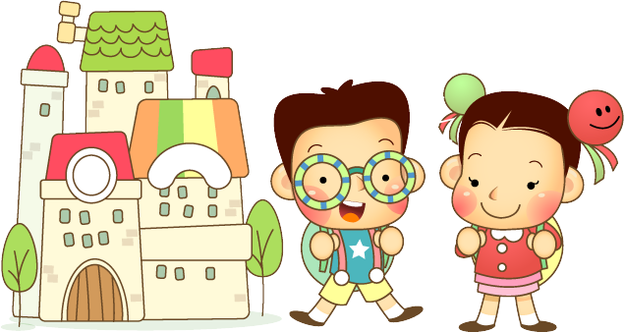
KHỞI ĐỘNG

Slide 3
GIÚP HỌC SINH QUA ĐƯỜNG
PLAY

Slide 4
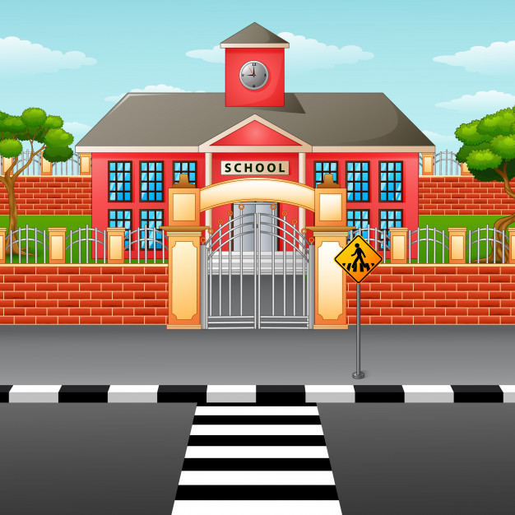
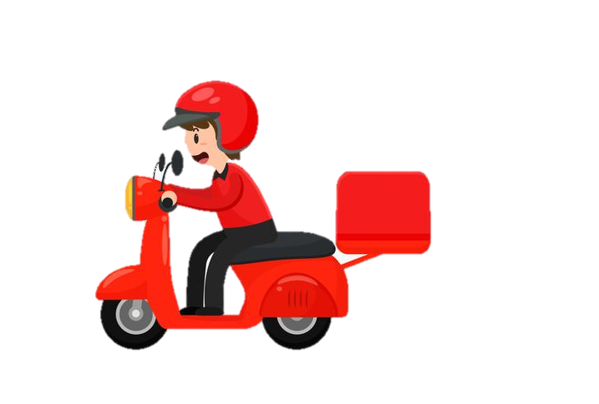
1
2
3
4
5
Bài mới
Notes:
GV bấm vào số để chọn câu => bấm trở về màn hình chọn => bấm vào HS có số tương ứng để qua đường

Slide 5
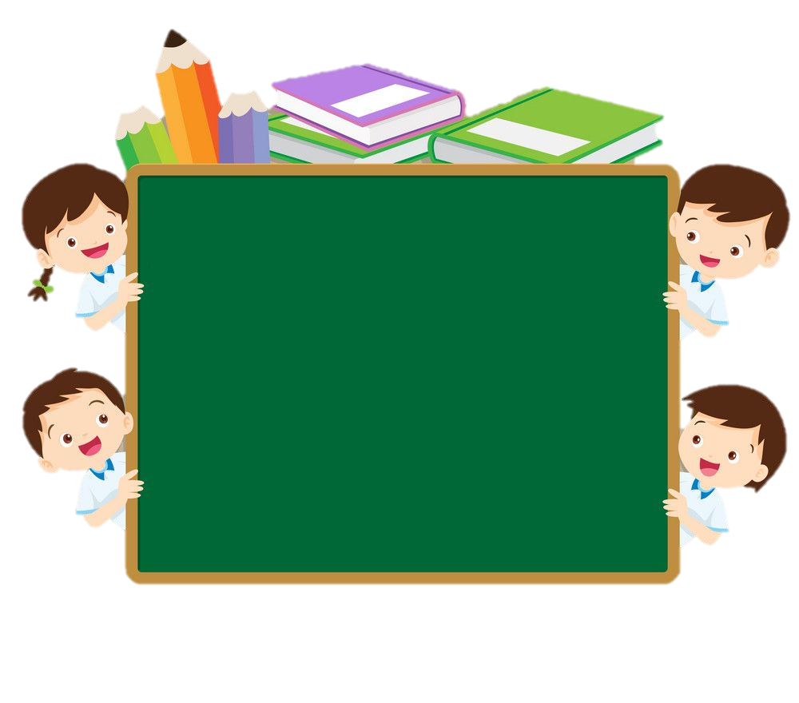
Ruột dài từ mũi đến chân
Mũi mòn, ruột cũng dần dần mòn theo.
(Là cái gì?)
Trở về

Slide 6
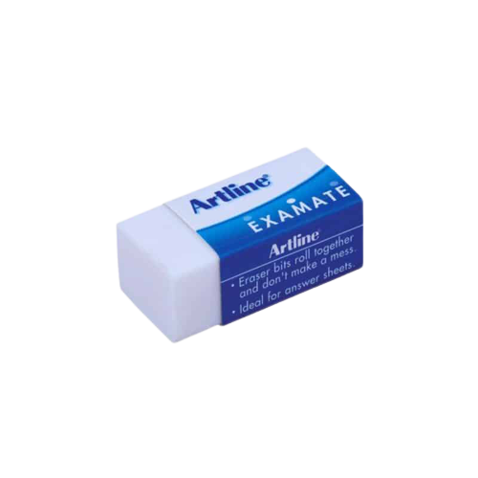
Nhỏ như cái kẹo
Dẻo như bánh giầy
Ở đâu mực dây
Có em là sạch.
(Là cái gì?)
Trở về

Slide 7
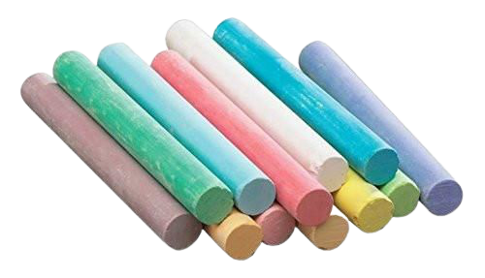
Mình tròn thân trắng
Dáng hình thon thon
Thân phận cỏn con
Mòn dần theo chữ.
(Là viên gì?)
Trở về

Slide 8
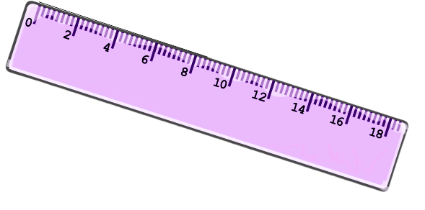
Có tôi đường kẻ thẳng băng
Làm bài, tập vẽ, ngang bằng sổ ngay.
(Là cái gì?)
Trở về

Slide 9
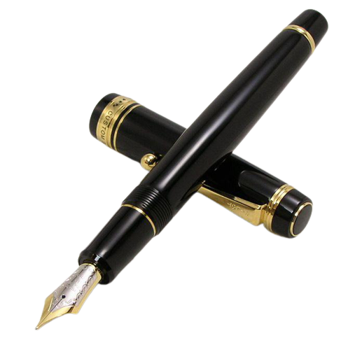
Tên cũng gọi là cây
Không mọc lên từ đất
Chữ xếp hàng thẳng tắp
Khi có bàn tay tôi.
(Là cây gì?)
Trở về

Slide 10
Bài đọc 2: Giờ học vẽ

Slide 11
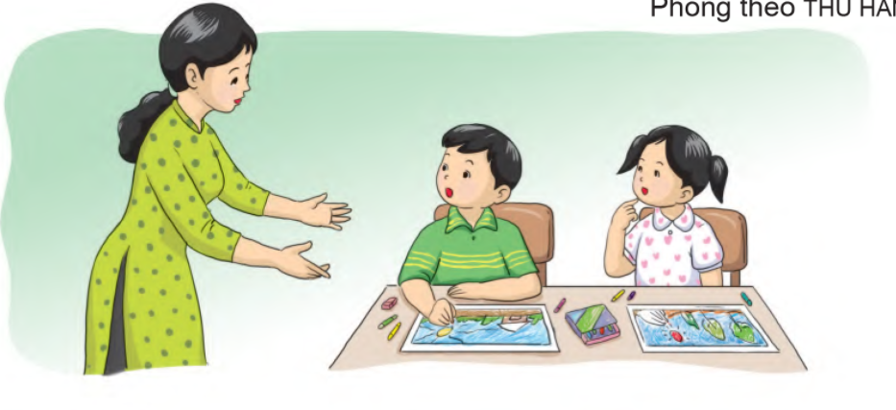

Slide 12
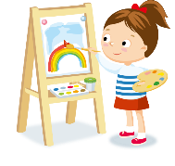
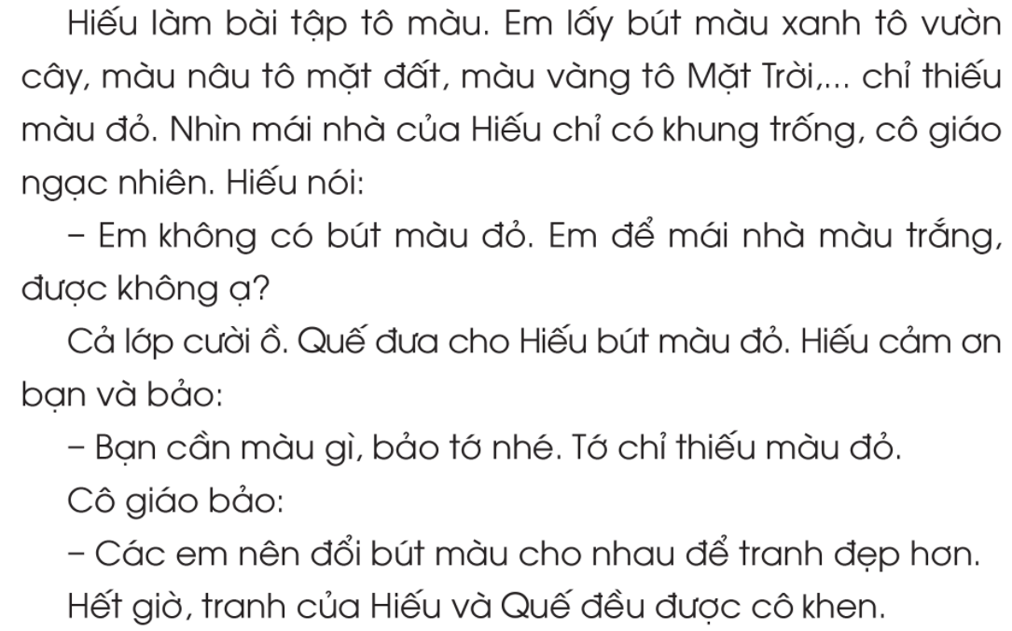
Giờ học vẽ
Phỏng theo THU HẰNG

Slide 13
màu xanh
vườn cây
mặt trời
mái nhà
khung trống
ngạc nhiên

Slide 14
Luyện đọc câu

Slide 15
Giờ học vẽ
1
2
3
4
5
6
7
8
9
10
11
12
13
14
Phỏng theo THU HẰNG

Slide 16
THƯ GIÃN

Slide 17
Luyện đọc đoạn

Slide 18
Đoạn 1
Hiếu làm bài tập tô màu. Em lấy bút màu xanh tô vườn cây, màu nâu tô mặt đất, màu vàng tô Mặt Trời,… chỉ thiếu màu đỏ. Nhìn mái nhà của Hiếu chỉ có khung trống, cô giáo ngạc nhiên.

Slide 19
Đoạn 2
Hiếu nói:
- Em không có bút màu đỏ. Em để mái nhà màu trắng, được không ạ?
Cả lớp cười ồ. Quế đưa cho Hiếu bút màu đỏ. Hiếu cảm ơn bạn và bảo:
- Bạn cần màu gì, bảo tớ nhé. Tớ chỉ thiếu màu đỏ.

Slide 20
Đoạn 3
Cô giáo bảo:
- Các em nên đổi bút màu cho nhau để tranh đẹp hơn. Hết giờ, tranh của Hiếu và Quế đều được cô khen.

Slide 21
Giờ học vẽ
Phỏng theo THU HẰNG

Slide 22
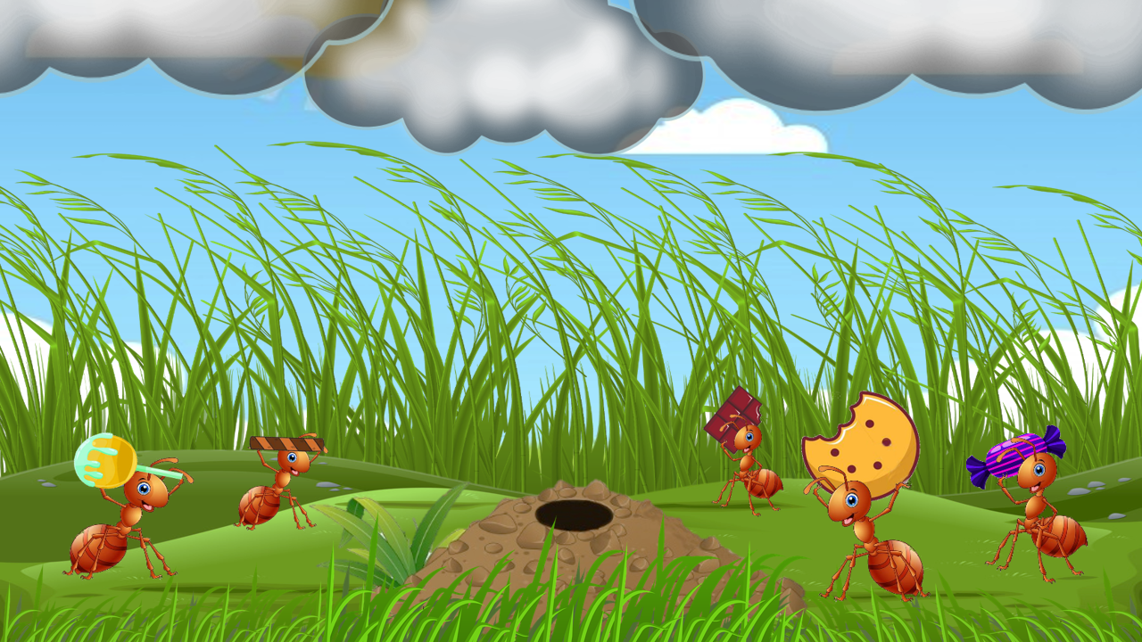
KIẾN VỀ TỔ

Slide 23
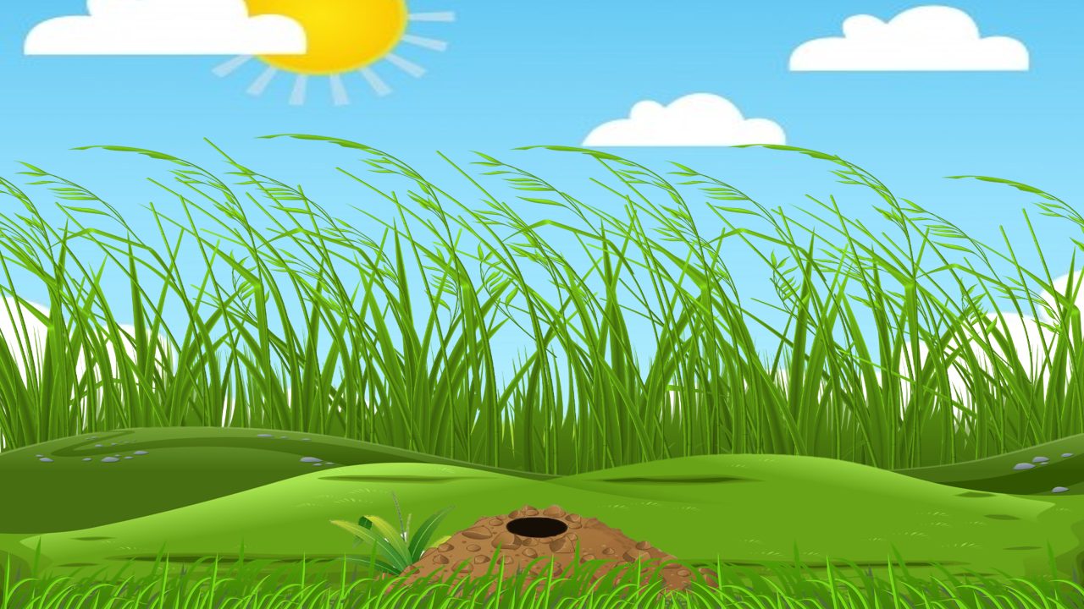
Hãy giúp các chú kiến mang thức ăn về tổ trước khi trời mưa bằng cách trả lời đúng các câu hỏi nhé!

Slide 24
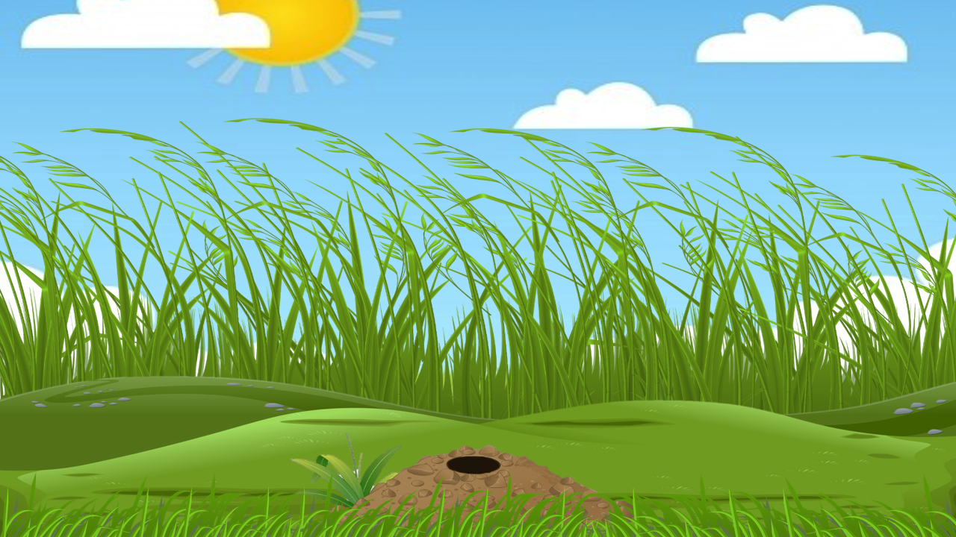
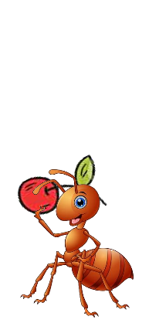
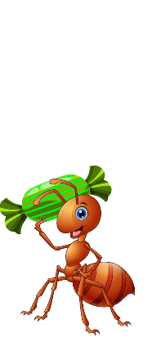
3
1
2
Kết thúc trò chơi
Notes:
Bấm vào số để trả lời câu hỏi. Bấm vào kiến để kiến về tổ.

Slide 25
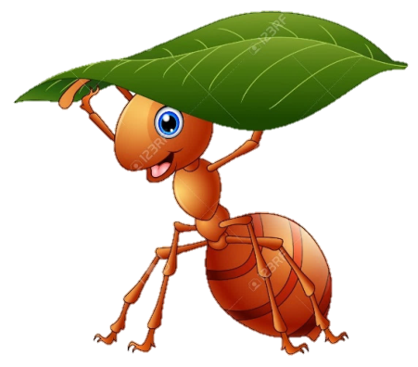
1
Ai cho Hiếu mượn bút màu đỏ?

Slide 26
2
Hãy nói lời của Hiếu cảm ơn bạn cho mượn bút.

Slide 27
3
Cô giáo khuyên học sinh điều gì?
a/ Đổi bút màu cho nhau để tô.
b/ Không cần tô, để mái nhà màu trắng.

Slide 28
Luyện đọc phân vai

Slide 29
Giờ học vẽ
Hiếu làm bài tập tô màu. Em lấy bút màu xanh tô vườn cây, màu nâu tô mặt đất, màu vàng tô Mặt Trời ,… chỉ thiếu màu đỏ. Nhìn mái nhà của Hiếu chỉ có khung trống, cô giáo ngạc nhiên.
Hiếu nói:
- Em không có bút màu đỏ. Em để mái nhà màu trắng, được không ạ?
Cả lớp cười ồ. Quế đưa cho Hiếu bút màu đỏ. Hiếu cảm ơn bạn và bảo:
- Bạn cần màu gì, bảo tớ nhé. Tớ chỉ thiếu màu đỏ.
Cô giáo bảo:
- Các em nên đổi bút màu cho nhau để tranh đẹp hơn. Hết giờ, tranh của Hiếu và Quế đều được cô khen.
Phỏng theo THU HẰNG

Slide 30
Hoc10 chúc các em học tốt!

